Slide 1
Κοινότητες και ιστολόγια
Σύνδεση ή δημιουργία ιστολογίου
Διαχείριση ιστότοπου
εμφάνιση ιστότοπου
κατηγορίες / ετικέτες
άρθρα / σελίδες
εργαλεία επεξεργασίας άρθρων – σελίδων
εργαλεία πολυμέσων
δημιουργία μενού
σχόλια
προσθήκη μελών

Slide 2
Ιστότοπος - Ιστοσελίδες
Ιστοσελίδα: Είναι ένα ψηφιακό έγγραφο το οποίο μπορεί να περιέχει κείμενο, εικόνα, βίντεο, ήχο
Ιστότοπος: Είναι το σύνολο των ιστοσελίδων
Ένας ιστότοπος μπορεί να είναι:
στατικός: να εμφανίζει τις πληροφορίες χωρίς να χρειάζεται να την επεξεργαζόμαστε συχνά
δυναμικός: να εισάγουμε ανά τακτά χρονικά διαστήματα διάφορα άρθρα, ανακοινώσεις και όποια άλλη νέα πληροφορία θέλουμε.

Slide 3
Σύνδεση με τον ιστότοπο
Βήμα 1^{ο}
Επισκεπτόμαστε τον εξής σύνδεσμο:
https://blogs.sch.gr/
Βήμα 2^{ο}
Επιλέγουμε από το μενού: Σύνδεση, γράφοντας το όνομα χρήστη και τον κωδικό του Π.Σ.Δ.
Βήμα 3^{ο}
Επιλέγουμε «Ιστολόγια», «Οι ιστότοποί μου» ώστε να δημιουργήσουμε ένα ιστολόγιο ή να επεξεργαστούμε ένα ήδη υπάρχον.

Slide 4
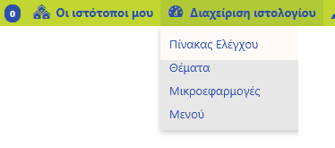
Διαχείριση ιστότοπου
Πηγαίνουμε από το Μενού (στο πάνω μέρος) στη Διαχείριση ιστολογίου, επιλέγοντας τον Πίνακα Ελέγχου.

Slide 5
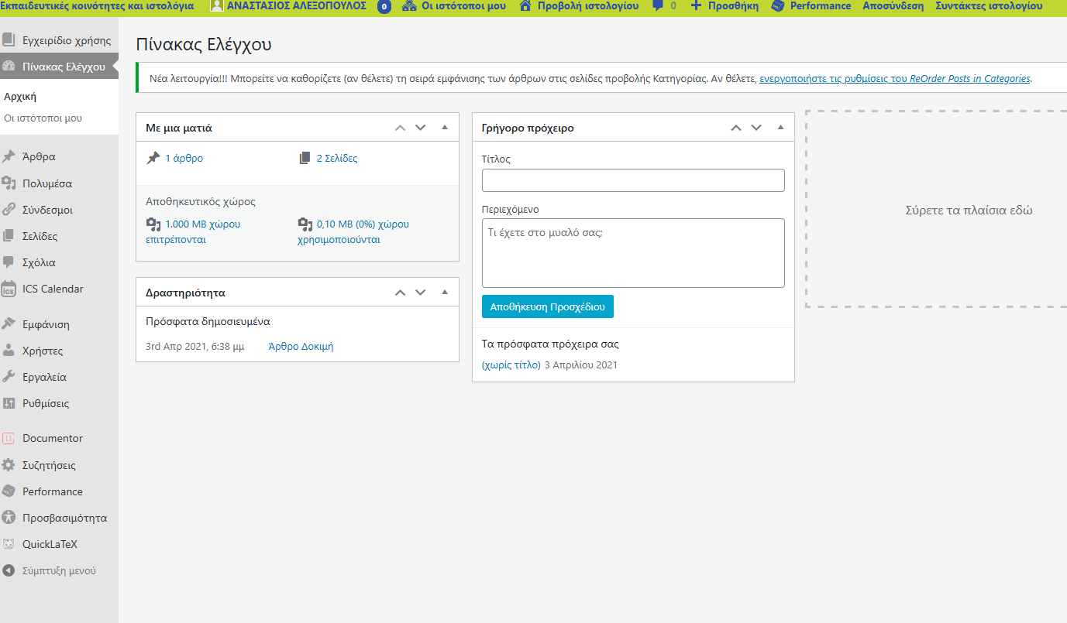
Διαχείριση ιστότοπου
Εμφανίζεται στα αριστερά το μενού με τα εργαλεία.

Slide 6
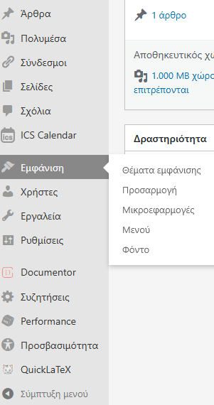
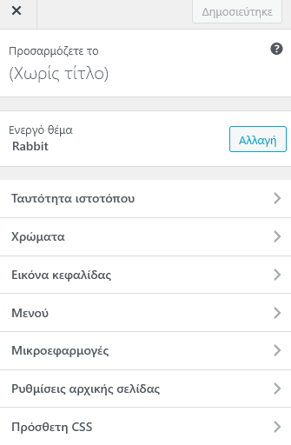
Διαχείριση εμφάνισης
Το θέμα εμφάνισης του ιστότοπου
Καταγράφεις το όνομα του ιστότοπου
Χρώμα κεφαλίδας
Εικόνα κεφαλίδας
Δημιουργία μενού. Το μενού το δημιουργείς μετά την υλοποίηση των σελίδων.
Προσθήκη εφαρμογών,
όπως Ημερολόγιο,
Ιστορικό, κ.α.
Επιλέξτε να εμφανίζονται τα τελευταία σας άρθρα ή να υπάρχει ως αρχική μία στατική σελίδα.

Slide 7
Κατηγορίες / Ετικέτες
Οι κατηγορίες είναι το περιεχόμενο των άρθρων, π.χ. Βασικές Γνώσεις Τριγωνομετρίας.
Οι ετικέτες είναι σαν ευρετήριο – λέξεις κλειδιά – που περιέχονται στα άρθρα, π.χ. τριγωνομετρικός κύκλος.
Τόσο οι ετικέτες όσο και οι κατηγορίες εισάγονται στα άρθρα και όχι στις σελίδες.

Slide 8
Άρθρα - Σελίδες
Τα άρθρα και οι σελίδες δημιουργούνται από τον ίδιο κειμενογράφο με τα ίδια χαρακτηριστικά.
Τα άρθρα:
εμφανίζονται κατά χρονολογική σειρά, έχουμε μία αρχειοθέτηση από το πιο νέο στο πιο παλιό.
μπαίνουν σε κατηγορίες (σαν περιεχόμενο ενός βιβλίου) και μπορούμε να βάλουμε ετικέτες (σαν ευρετήριο λέξεων) σε αυτά.
μπορούν να προστεθούν σχόλια
προορίζονται για θέματα που έχουν καθημερινή χρήση και γράφονται και από άλλους χρήστες
Οι σελίδες:
χρησιμοποιούνται ως στατικές δηλ. σταθερό περιεχόμενο, όπως π.χ. η επικοινωνία
δεν χρησιμοποιούν κατηγορίες και ετικέτες.
δεν δέχονται σχόλια
μπορούν να μπουν σε μενού

Slide 9
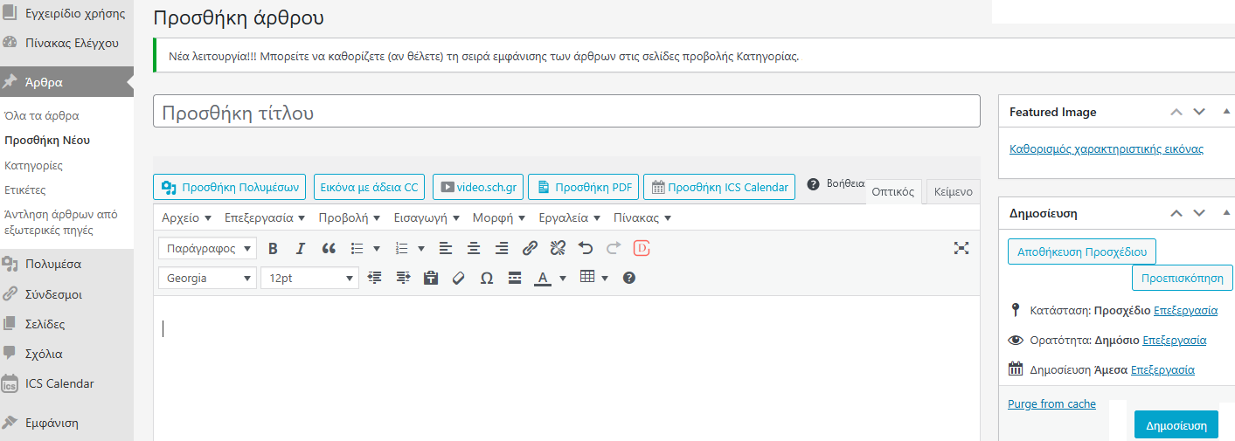
Άρθρα / Σελίδες
Βήμα 1: Προσθήκη νέου άρθρου
Βήμα 2: Προσθήκη τίτλου
Βήμα 3: Προσθήκη άρθρου
Βήμα 4: Δημοσίευση άρθρου
Εδώ γράφουμε το περιεχόμενο του άρθρου
Τα ίδια βήματα ακολουθούμε για τη δημιουργία νέας σελίδας.

Slide 10
Εργαλεία άρθρων / σελίδων
Τα εργαλεία που χρησιμοποιούμε σε ένα άρθρο εμφανίζονται σε εικονίδια, καθώς και από το μενού, π.χ. επιλέγοντας από το μενού Αρχεί0 → εκτύπωση, μπορώ να εκτυπώσω το άρθρο.
Με τα επιλεγμένα εργαλεία και μενού μπορούμε να επεξεργαστούμε τις γραμματοσειρές όσον αφορά:
το μέγεθος, το χρώμα, το είδος, πλάγια /έντονη, στοίχιση, ειδικών χαρακτήρων. Επίσης καθορίζουμε αρίθμηση, κουκίδες, σύνδεσμος, εσοχές, πίνακες, δείκτες, εκθέτες, γραμμές.
Ο πηγαίος κώδικας απευθύνεται σε προγραμματιστές με γνώσεις γλώσσας HTML.

Slide 11
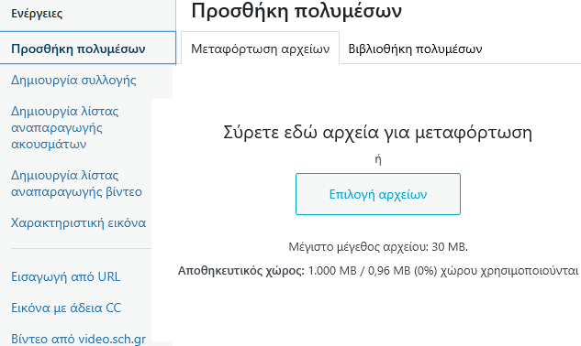
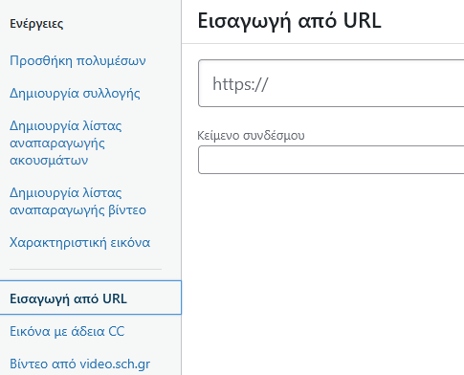
Εργαλείο πολυμέσων
Εισαγωγή ενός βίντεο ή ενός αρχείου από το διαδίκτυο
Εισαγωγή αρχείων από τον υπολογιστή μου

Slide 12
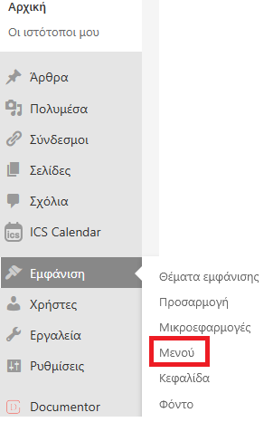
Δημιουργία μενού
Από τον Πίνακα Ελέγχου επιλέγουμε Εμφάνιση, Μενού. Δίνουμε ένα όνομα στο Μενού, π.χ. Μενού.
(δείτε και την επόμενη διαφάνεια που τα εμφανίζει με γραφικό τρόπο)
Στα αριστερά από την ονομασία Μενού, εμφανίζονται οι σελίδες που έχετε κάνει ήδη.
Επιλέγουμε τις σελίδες που θέλουμε και πατάμε το κουμπί «Προσθήκη στο μενού».
Κάτω από την ονομασία μπορούμε να τα τακτοποιήσουμε «σέρνοντας» τους τίτλους του μενού σε όποια κατηγορία ή υποκατηγορία θέλουμε.
Κάνουμε τσεκ από τις ρυθμίσεις μενού στο «Κυρίως μενού» και «Responsive Menu».
Τέλος πατάμε αποθήκευση.

Slide 13
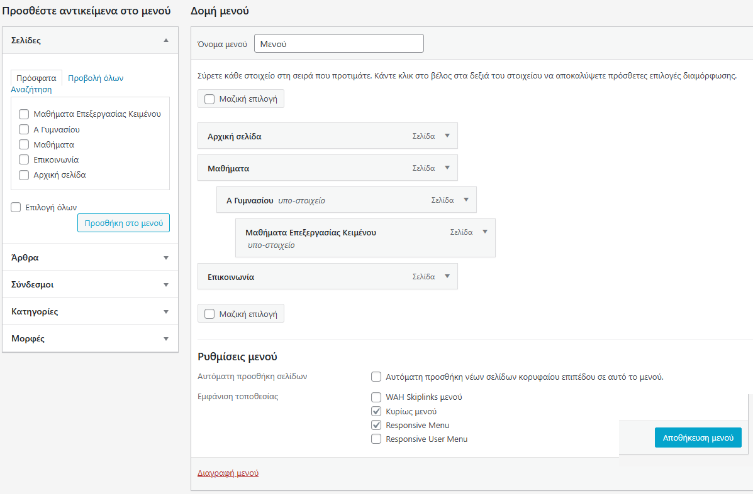
Δημιουργία μενού
Βήμα 2: επιλογή σελίδων
Βήμα 1: όνομα μενού
Βήμα 3: κατηγοριοποίηση μενού
Βήμα 4: τσεκάρουμε «Κυρίως μενού» και «Responsive Menu»
Βήμα 5: αποθήκευση μενού

Slide 14
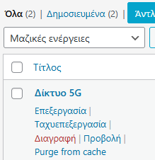
Σχόλια
Ενεργοποίηση / Απενεργοποίηση / Διαχείριση
Όταν δημιουργούμε ένα άρθρο, τα σχόλια είναι ενεργά.
Αν θέλουμε να απενεργοποιήσουμε τα σχόλια κάνουμε τα εξής:
1. Πάμε στην κατηγορία «Άρθρα» - όπου εμφανίζονται όλα τα άρθρα.
2. Τοποθετούμε το ποντίκι πάνω στο άρθρο που μας ενδιαφέρει και εμφανίζεται, όπως φαίνεται στην εικόνα, η «Ταχυεπεξεργασία» και στην οποία κάνουμε κλικ.

Slide 15
Σχόλια
Απενεργοποιούμε τα σχόλια, κάνοντας κλικ στην επιλογή «Επιτρέπονται σχόλια», ώστε να αφαιρέσουμε το «τσεκ».
Στο Κεντρικό Μενού, μπορούμε να επιλέξουμε Σχόλια, ώστε να τα διαχειριζόμαστε όπως θέλουμε, π.χ. τα αφήνουμε σε αναμονή, τα διαγράφουμε, τα εμφανίζουμε.

Slide 16
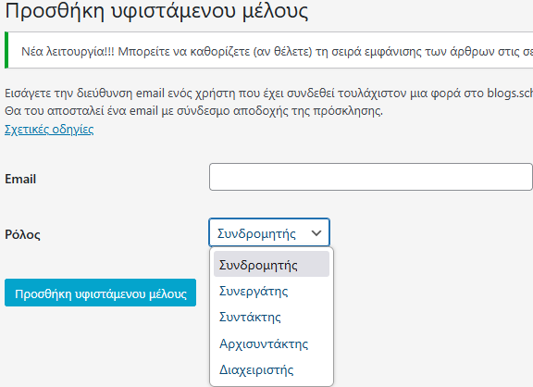
Χρήστες
Από το μενού «χρήστες» μπορούμε να εισάγουμε μέλη τα οποία θα διαχειρίζονται την σελίδα.
δημοσιεύσεις.
Διαβάζει δημοσιεύσεις και σχόλια
θα διαχειρίζεται τις δικές του δημοσιεύσεις χωρίς να τις δημοσιεύσει
θα διαχειρίζεται και θα δημοσιεύει μόνος του τις δικές του σελίδες / άρθρα
θα διαχειρίζεται και θα δημοσιεύει δικά του ή και άλλων μελών σελίδες / άρθρα
θα διαχειρίζεται όλο τον ιστότοπο

